Slide 1


Uned 2 PowerPoint/Taflen Gymorth ar gyfer Cwestiynau Arholiad

Slide 2
Byddwch yn sefyll yr arholiad hwn ar ddiwedd Blwyddyn 10.
Mae’r arholiad hwn yn profi eich sgiliau trin ffynonellau, yn ogystal â’ch gwybodaeth am y pwnc a'ch dealltwriaeth ohono
Mae 5 cwestiwn.
Mae pob cwestiwn yn seiliedig ar gwestiwn allweddol.
Cwestiwn 1 – Ffynhonnell A a gwybodaeth
Cwestiwn 2 – Disgrifio – seiliedig ar wybodaeth
Cwestiwn 3 – Beth yw’r pwrpas...? Seiliedig ar ffynonellau
Cwestiwn 4 – Pa ffynhonnell sydd fwyaf defnyddiol? Seiliedig ar ffynonellau
Cwestiwn 5 – Ysgrifennu estynedig mewn arddull traethawd – seiliedig ar wybodaeth

Slide 3
PowerPoint/Taflen Gymorth ar gyfer Cwestiynau Arholiad Cwestiwn 1
Astudiwch y ffynhonnell isod wedyn atebwch y cwestiwn sy’n dilyn. Defnyddiwch Ffynhonnell A a’ch gwybodaeth eich hun i ddisgrifio … [6]
Mae’n rhaid i chi ddadansoddi’r ffynhonnell a dangos eich gwybodaeth am y cyfnod a’ch dealltwriaeth ohono.
Mae angen i chi ddisgrifio'r prif nodweddion yn y cyd-destun.

Slide 4
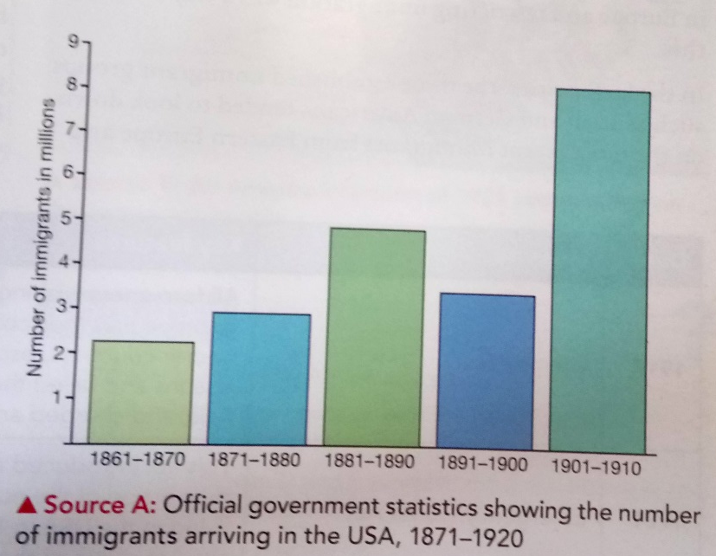
Cam 1 – Defnyddiwch y ffynhonnell a disgrifio beth rydych chi’n gallu ei weld.
Cam 4 – Defnyddiwch fanylion hanesyddol i roi cyd-destun.
Cam 2 – Defnyddiwch y disgrifiad o dan y ffynhonnell i ddisgrifio beth sy’n digwydd.
Defnyddiwch eich gwybodaeth am y pwnc i ehangu ar yr hyn rydych chi wedi'i ddweud.
Disgrifiwch beth rydych chi’n gallu ei weld yn y ffynhonnell.
Defnyddiwch Ffynhonnell A a’ch gwybodaeth eich hun i ddisgrifio'r mewnfudo i'r UDA rhwng 1870 a 1910.
Defnyddiwch y wybodaeth o'r disgrifiad

Slide 5
PowerPoint/Taflen Gymorth ar gyfer Cwestiynau Arholiad Cwestiwn 2 Disgrifiwch … [8]
Mae’n rhaid i chi ddangos eich gwybodaeth am nodwedd allweddol a’ch dealltwriaeth ohoni. Fe ddylech chi gynnwys manylion a ffeithiau penodol.

Slide 6
Disgrifiwch y KKK yn ystod y 1920au [8]
1 – Cyflwynwch y pwnc – gan wneud yn siŵr eich bod yn glir.
Mudiad a gafodd ei sefydlu yn .................. oedd y KKK.
Dyma oedd eu credoau ..........
2 – Rhowch fanylion penodol sy’n ymdrin ag amrywiaeth o bwyntiau allweddol.
Dyma oedd yr amcanion....
Bu cynnydd yn nifer yr aelodau yn ystod y 1920au oherwydd.......
3 – Ceisiwch roi cyd-destun hanesyddol da i'r digwyddiad rydych chi’n ei ddisgrifio.
Sefydlwyd y KKK ar ôl ............
Bu gostyngiad ar ôl 1925 oherwydd...

Slide 7
PowerPoint/Taflen Gymorth ar gyfer Cwestiynau Arholiad Cwestiwn 3
Astudiwch y ffynhonnell isod ac yna atebwch y cwestiwn sy’n dilyn.
Beth oedd pwrpas Ffynhonnell B? [8]
Mae’n rhaid i chi ddangos eich gwybodaeth a’ch dealltwriaeth drwy ddadansoddi a gwerthuso’r ffynhonnell hanesyddol.
Mae’n rhaid i chi egluro ei phwrpas – pam y cafodd ei chreu.

Slide 8
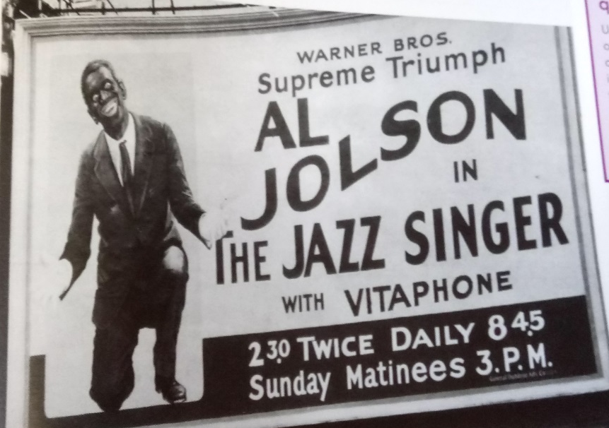
Beth yw pwrpas Ffynhonnell B?
Mae angen i chi ddefnyddio’r ffynhonnell.
Mae angen i chi gyfeirio at y cyfnod
Mae angen i chi ddefnyddio eich gwybodaeth am y cyd-destun hanesyddol a’ch dealltwriaeth ohono – meddyliwch am beth sy’n digwydd ar yr adeg.
Defnyddiwch y geiriau yn y ffynhonnell i’ch helpu chi.
Hysbyseb o 1927 ar gyfer y ffilm, The Jazz Singer.
3 – Awgrymwch resymau pam y cafodd y ffynhonnell ei chreu ar yr adeg.
1 – Dewiswch fanylion o’r disgrifiad
Beth allwch chi ei weld? Beth mae’n ei ddweud?
Rhowch farn ynghylch ei bwrpas.
2 – Defnyddiwch eich gwybodaeth am y pwnc – datblygwch y brif neges
Nodwch fanylion a’u hegluro.

Slide 9
PowerPoint/Taflen Gymorth ar gyfer Cwestiynau Arholiad Cwestiwn 4 Astudiwch y ffynonellau isod ac yna atebwch y cwestiwn sy’n dilyn. Pa un o'r ffynonellau hyn sydd fwyaf defnyddiol i hanesydd sy’n astudio’r mater...? [12]
Mae’n rhaid i chi ddangos eich gwybodaeth a’ch dealltwriaeth er mwyn rhoi barn ynghylch pa mor ddefnyddiol fyddai hyn i hanesydd. Mae’n rhaid i chi ddadansoddi a gwerthuso cynnwys y ffynhonnell cyn llunio eich barn.

Slide 10

Roedd hysteria’r farchnad stoc ar ei anterth yn 1929. Roedd pawb yn chwarae’r farchnad...Ar fy niwrnod olaf yn Efrog Newydd, es i at y barbwr. Wrth iddo dynnu'r gorchudd oddi arnaf, dywedodd yn dawel, ‘Pryna Standard Gas, rydw i wedi dyblu ... mae’n ddigon ar gyfer dwbl arall’. Wrth i mi gerdded i fyny’r grisiau, ystyriais os oedd yr hysteria wedi cyrraedd lefel y barbwr, roedd rhaid i rywbeth ddigwydd yn fuan.
[Ysgrifennodd Cecil Roberts am Gwymp Wall Street yn The Bright Twenties, 1938]
Pwy ddywedodd hynny a pham?
Lle cafodd y ffynhonnell ei chreu? Beth oedd ei phwrpas?
Cysylltwch y ffynhonnell â'r darlun ehangach
C
O
P
Beth yw'r cynnwys? Beth mae’r ffynhonnell yn ei ddweud wrthych chi am y mater?

Slide 11
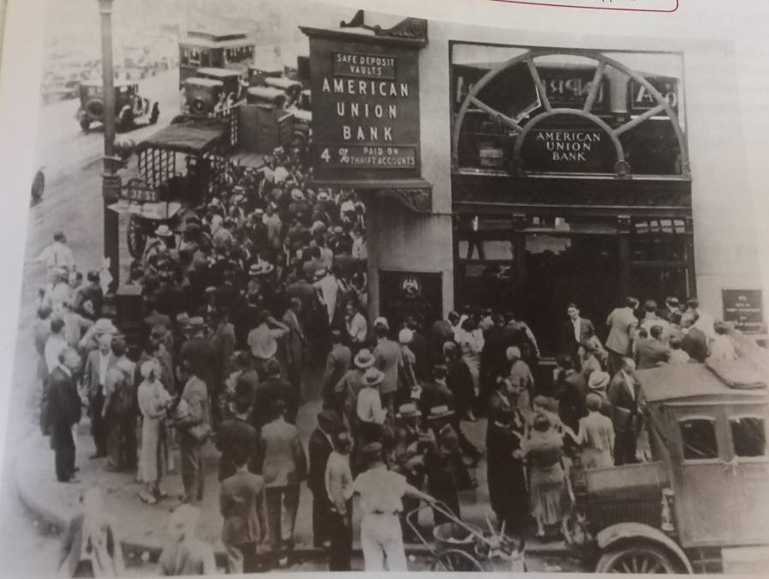
[Adneuwyr y tu allan i fanc yn New Jersey, yn ceisio mynd i mewn i gasglu eu hadneuon ar Ddydd Iau Du, 29 Hydref 1929]
Pwy ddywedodd hynny a pham?
Lle cafodd y ffynhonnell ei chreu? Beth oedd ei phwrpas?
Cysylltwch y ffynhonnell â'r darlun ehangach
C
O
P
Beth yw'r cynnwys? Beth mae’r ffynhonnell yn ei ddweud wrthych chi am y mater?

Slide 12
Camau yn dangos sut i ateb y cwestiwn:
Cam 1 – rhowch eich barn gychwynnol a gwybodaeth gyd-destunol
Mae’r ddwy ffynhonnell yn ddefnyddiol i hanesydd sy’n astudio’r mater ... Mae un ffynhonnell yn amlinellu...... Mae’r ffynhonnell arall....
Mae Ffynhonnell C yn ddefnyddiol oherwydd ....
Cam 2 – Gwerthuswch Ffynhonnell C
Cam 3 – Rhowch farn ynghylch pa mor ddefnyddiol yw’r ffynonellau – pwrpas a chywirdeb y cynnwys
Awdur Ffynhonnell C oedd ..... Cafodd ei chyhoeddi .....
Cam 4 – Gwerthuswch Ffynhonnell D
Mae Ffynhonnell D yn ddefnyddiol oherwydd ....
Cam 5 – Rhowch farn ynghylch pa mor ddefnyddiol yw’r ffynonellau – pwrpas a chywirdeb y cynnwys
Awdur Ffynhonnell D oedd ..... Cafodd ei chyhoeddi .....
Ar y cyfan, mae’r ddwy ffynhonnell yn ddefnyddiol oherwydd....
Cam 6 – Barn gyffredinol
Mae’n rhaid i chi benderfynu pa un sydd fwyaf defnyddiol!

Slide 13
PowerPoint/Taflen Gymorth ar gyfer Cwestiynau Arholiad Cwestiwn 5 A oedd …. ? [16] Defnyddiwch eich gwybodaeth a’ch dealltwriaeth o’r mater i gefnogi eich ateb. Rhoddir marciau am sillafu, atalnodi a defnyddio gramadeg ac iaith arbenigol yn gywir yn y cwestiwn hwn. [3]
Mae angen eich gwybodaeth eich hun arnoch chi er mwyn trafod mater. Fe ddylech chi edrych ar ddwy ochr y dadleuon. Fe ddylech chi roi barn resymegol ar y diwedd.

Slide 14
Ai troseddau cyfundrefnol oedd y broblem fwyaf a oedd yn wynebu cymdeithas yn America yn ystod y 1920au? [16]
Amlygwch/tanlinellwch y geiriau allweddol yn y cwestiwn.
Mae angen i chi roi ateb dwyochrog sy’n gytbwys ac sydd â thystiolaeth i'w gefnogi.
Cam 1 – Cyflwyniad
Gwnewch gysylltiadau â'r cwestiwn
Cam 2 – Y mater sydd yn y cwestiwn
Trafod y prif ffactor
Manylion ffeithiol a pherthnasol
Cam 3 – Gwrth-ddadl
Trafod ffactorau eraill
Defnyddio termau – ‘fodd bynnag’, ‘ar y llaw arall’
Cam 4 – Ffactorau eraill
Manylion ffeithiol a pherthnasol
Cam 5 – Casgliad
Rhowch farn resymegol
Ai dyma'r prif ffactor? NEU a oedd ffactorau eraill yn bwysicach?

Slide 15
Ai troseddau cyfundrefnol oedd y broblem fwyaf a oedd yn wynebu cymdeithas yn America yn ystod y 1920au? [16]
Troseddau cyfundrefnol | Ffactorau eraill

